Slide 1
作業投影片
姓名:
學號:
林佳穎
C113190112

Slide 2
題目
1. 試撰寫一程式，讀入x、y座標值，判斷該點位於那一個象限或是在座標軸上。舉例來說，若輸入的座標值為(3.0, -2.5)，輸出即為第四象限；若輸入的座標值為(4.5, 0.0)，則輸出即為x軸。
2. 挑選台灣10個縣市，使用者輸入一個縣市，就會對應到今天的溫度。
  a. 用list把今天的溫度存進去。
  b. 用list的方式去對應使用者的輸入。

Slide 3
描述你現在要去執行的作業
完成之後可能長什麼樣子？試著用文字寫出來
determine_quadrant(x, y)
功能: 根據入的 x 和 y 值，返回該點的位置情況。
需要有條件判斷 第一象限和第二第三第四象限
利用上次上課所學到的if 和elif 用法去做看看
if x == 0 and y == 0:
return "原點"
elif x == 0:
return "y軸"
elif y == 0:
return "x軸”
elif x > 0 and y > 0:
return "第一象限"
elif x < 0 and y > 0:
return "第二象限"
elif x < 0 and y < 0:
return "第三象限”
elif x > 0 and y < 0:
return "第四象限"
Empathy
探索問題

Slide 4
描述你現在要去執行的作業
完成之後可能長什麼樣子？試著用文字寫出來
定義縣市和溫度:
  使用兩個 list，cities 用來存放台灣的10個縣市名稱，temperatures 用來存放對應的今日溫度。
使用者輸入:
  使用 input() 函數讓使用者輸入想查詢的縣市名稱。
查找溫度:
  程式檢查使用者的輸入是否在 cities 中。如果存在，使用 .index() 方法獲取該縣市的索引，然後從 temperatures 中取出對應的溫度。
結果輸出:
  如果找到了該縣市，輸出其今日的溫度；如果沒有找到，則告知使用者輸入錯誤。
Empathy
探索問題

Slide 5
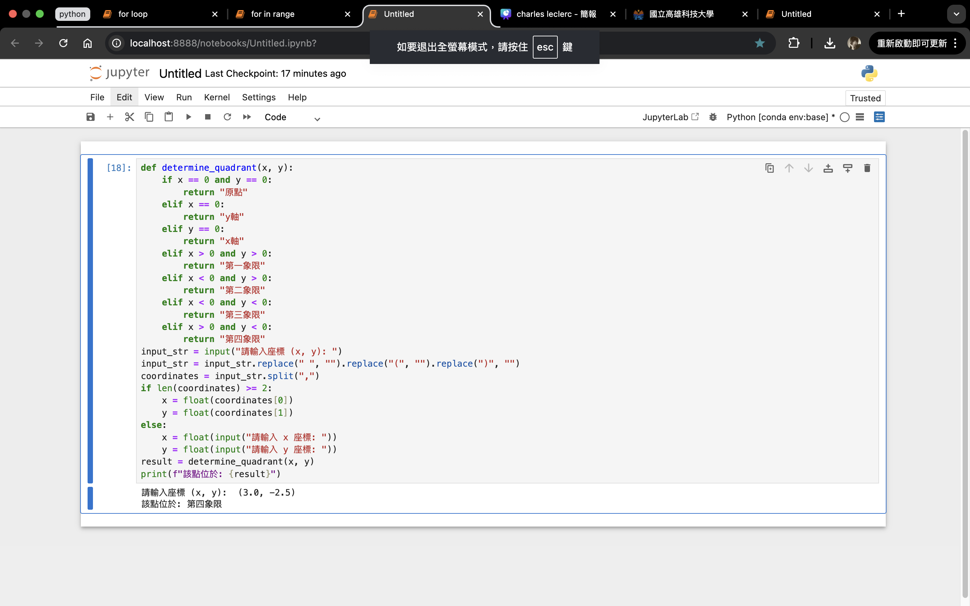
描述經過努力之後
你完成的程式長得如何? 可以用圖片貼上來
圖太大就多貼幾頁，若用文字輔助解釋更好
專案成果

Slide 6

描述經過努力之後
你完成的程式長得如何? 可以用圖片貼上來
圖太大就多貼幾頁，若用文字輔助解釋更好
專案成果

Slide 7
描述經過努力之後
你完成的程式長得如何? 可以用圖片貼上來
圖太大就多貼幾頁，若用文字輔助解釋更好
def determine_quadrant(x, y):根據入的 x 和 y 值，返回該點的位置情況。
需要有條件判斷 第一象限和第二第三第四象限
用多個 if和elif 條件語句判斷該點的具體位置。
if x == 0 and y == 0: return “原點”
elif x == 0:
return "y軸"
elif y == 0:
return “x軸” 原點: 如果 x 和 y 都是 0，返回 "原點"
elif x > 0 and y > 0:
return "第一象限"第一象限: 如果 x 和 y 都大於 0，返回 "第一象限"。
elif x < 0 and y > 0:
return "第二象限"第二象限: 如果 x 小於 0 且 y 大於 0，返回 "第二象限"
elif x < 0 and y < 0:
return "第三象限"第三象限: 如果 x 和 y 都小於 0，返回 "第三象限"。
elif x > 0 and y < 0:
return "第四象限"第四象限: 如果 x 大於 0 且 y 小於 0，返回 "第四象限"
專案成果

Slide 8
描述經過努力之後
你完成的程式長得如何? 可以用圖片貼上來
圖太大就多貼幾頁，若用文字輔助解釋更好
input_str = input(“請輸入座標 (x, y): ”)使用 input() 函數請求使用者輸入座標，格式為 "(x, y)"。
input_str = input_str.replace(" ", "").replace("(", "").replace(")", "")
將輸入的字串進行處理，去除空格及括號，利用 replace() 方法
coordinates = input_str.split(",")
  使用 split(",") 方法以逗號分隔，將字符串轉換為列表 coordinates。
if len(coordinates) >= 2:
x = float(coordinates[0])
y = float(coordinates[1])
else:
x = float(input("請輸入 x 座標: "))
y = float(input("請輸入 y 座標: "))
result = determine_quadrant(x, y)
調用 determine_quadrant(x, y) 函數，將 x 和 y 傳入，以獲得結果。
print(f"該點位於: {result}")
專案成果

Slide 9
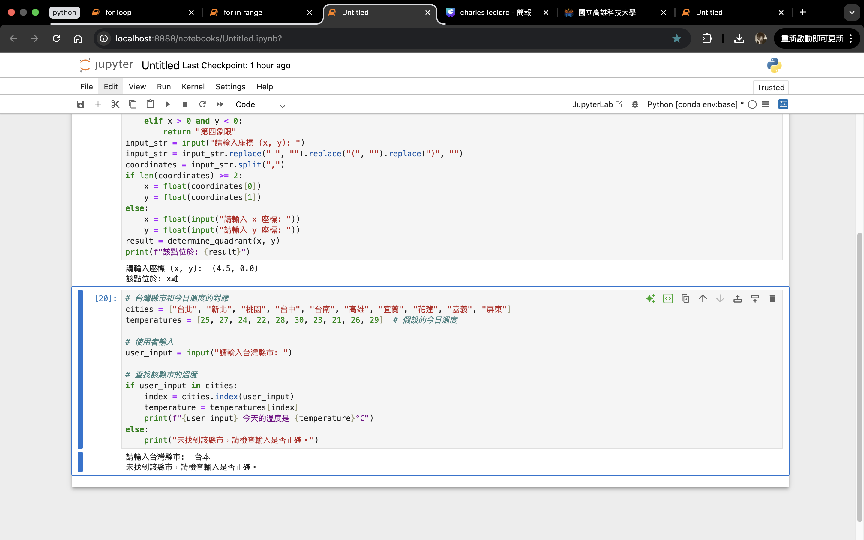
描述經過努力之後
你完成的程式長得如何? 可以用圖片貼上來
圖太大就多貼幾頁，若用文字輔助解釋更好
專案成果

Slide 10
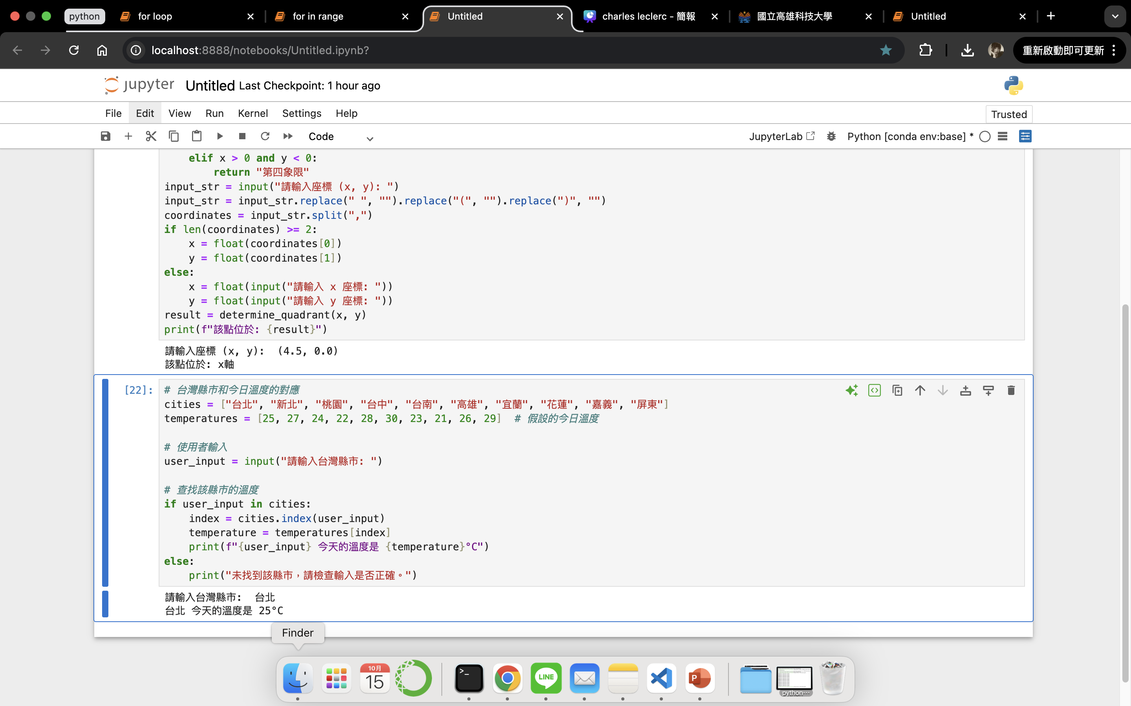
描述經過努力之後
你完成的程式長得如何? 可以用圖片貼上來
圖太大就多貼幾頁，若用文字輔助解釋更好
專案成果

Slide 11
描述經過努力之後
你完成的程式長得如何? 可以用圖片貼上來
圖太大就多貼幾頁，若用文字輔助解釋更好
# 台灣縣市和今日溫度的對應
cities = ["台北", "新北", "桃園", "台中", "台南", "高雄", "宜蘭", "花蓮", "嘉義", "屏東"]
temperatures = [25, 27, 24, 22, 28, 30, 23, 21, 26, 29] # 假設的今日溫度
cities 列表包含了10個主要台灣縣市的名稱。
temperatures 列表包含了與 cities 對應的假設今日溫度，順序相同，即 cities[0] 的溫度是 temperatures[0]
# 使用者輸入
user_input = input("請輸入台灣縣市: ")
使用 input() 函數向使用者請求輸入一個台灣縣市的名稱
專案成果

Slide 12
描述經過努力之後
你完成的程式長得如何? 可以用圖片貼上來
圖太大就多貼幾頁，若用文字輔助解釋更好
# 查找該縣市的溫度
if user_input in cities:
index = cities.index(user_input)
temperature = temperatures[index]
print(f"{user_input} 今天的溫度是 {temperature}°C")
使用 if 語句確認使用者輸入的城市是否存在於 cities 列表中。
如果存在：
  使用 cities.index(user_input) 找到使用者輸入的城市在列表中的索引位置，並將其存儲在變數 index 中。
  根據 index 獲取對應的溫度 temperatures[index]，並存儲在變數 temperature 中。
  使用 print() 函數輸出該縣市及其今日的溫度，格式化輸出為 "X 今天的溫度是 Y°C"
else:
print("未找到該縣市，請檢查輸入是否正確。")
如果不存在：輸出一條提示消息 "未找到該縣市，請檢查輸入是否正確。"，以提醒使用者查驗他們的輸入
專案成果

Slide 13
這個作業是否有和他人或AI工具合作?
是怎麼合作的呢?
解釋的部分我有請精靈幫我解釋更好說法，第一題很多地方有寫錯也有用AI去修改一下
也有和同學討論一下該怎麼寫更好
團隊合作

Slide 14
中間有遇到任何困難嗎?
遇到的困難
對我來說我認為最困難的地方是要去想該如何設立程式碼，讓我覺得蠻難的，不過最後也有使用工具，才順利完成這項功課

Slide 15
撰寫程式時的心得感想
我覺得寫程式是一件蠻困難的事情，但是當解出答案時，我也覺得成就感滿滿的！
心得感想

